Slide 1
§3.3 原函数与不定积分
1. 原函数与不定积分的概念
2. 积分计算公式

Slide 2
1、原函数与不定积分的概念
定理一
由定理可知:
解析函数在单连通域内的积分只与起点和终点有关

Slide 4
定理二
此定理与微积分学中的对变上限积分的求导定理完全类似.

Slide 5
定义 若函数ϕ (z) 在区域B内的导数等于f (z) ，即
,称ϕ (z)为f (z)在B内的原函数.
上面定理表明 是f (z)的一个
原函数。
设H (z)与G(z)是f (z)的任何两个原函数，
(见第二章§2例3)
这表明：f (z)的任何两个原函数相差一个常数。

Slide 6
定义 设F(z)是f (z)的一个原函数，称F(z)+c(c为
任意常数)为f (z)的不定积分，记作
2. 积分计算公式
定理 设f (z)在单连通区域D内解析， F(z)是f (z)
的一个原函数，则
此公式类似于微积分学中的牛顿－莱布尼兹公式.
但是要求函数是解析的,比以前的连续条件要强

Slide 7
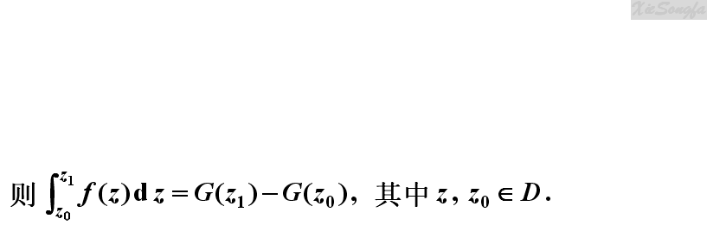
定理
若 在单连域 D 内处处解析， 为 的原函数，
证明
由于 也是 的一个原函数，
有

Slide 8
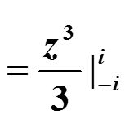
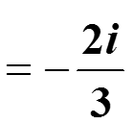
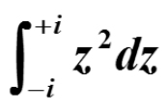
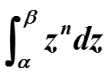
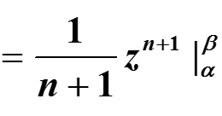
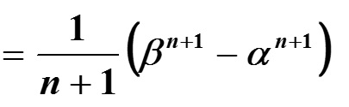
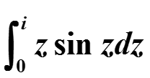
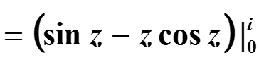

例1 计算下列积分：

Slide 9
§3.4 Cauchy积分公式与高阶导数公式
利用复合闭路定理,导出一个用边界值表示解
析函数内部值的积分公式,该公式不仅给出了解析
函数的一个积分表达式，从而成为研究解析函数
的有力工具，而且提供了计算某些复变函数沿闭
路积分的方法.

Slide 10
分析
D
C
z₀
C₁

Slide 11
C
∴猜想积分
D
z₀
C₁

Slide 12
定理(Cauchy 积分公式)
注: 如果f(z)在简单闭曲线C
所围成的区域内解析，在C
上连续，那么柯西积分公式
仍然成立.

Slide 13
柯西积分公式
定理
证

Slide 15
上不等式表明, 只要 R 足够小, 左端积分的模就可以任意小,
根据闭路变形原理知, 左端积分的值与 R 无关,
所以只有在对所有的 R 积分值为零时才有可能.
[证毕]
柯西积分公式

Slide 16
用柯西积分公式计算积分：
需注意：
(a) 识别积分类型(是否具有（*）式左端特征).
(b) 所求积分是否满足定理的条件.

Slide 17
例2
解
y
C
C₁
C₂
x
o
1

Slide 18

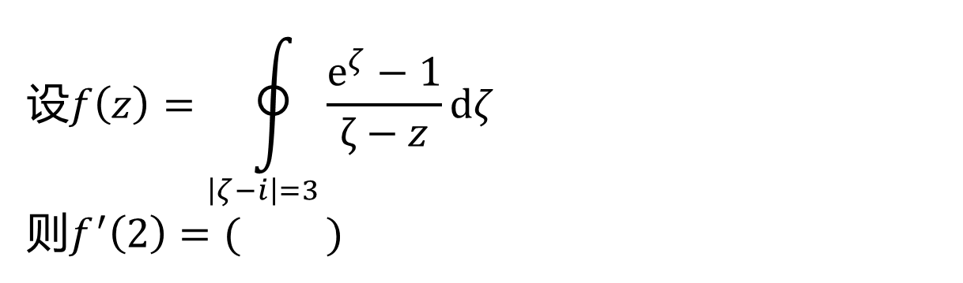
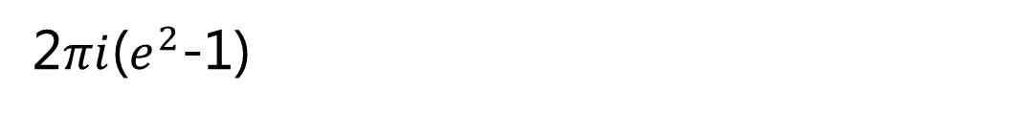
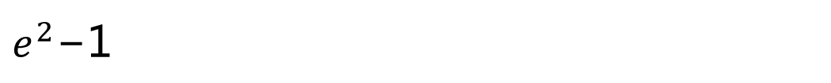
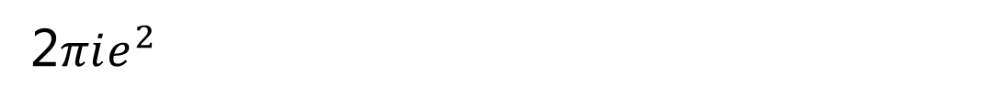
单选题
1分
积分曲线的方向为逆时针方向
A
0
B
C
D
提交

Slide 19
§3.6 解析函数的高阶导数
形式上，
以下定理说明了公式的正确性。

Slide 20
定理
证明 略。

Slide 21
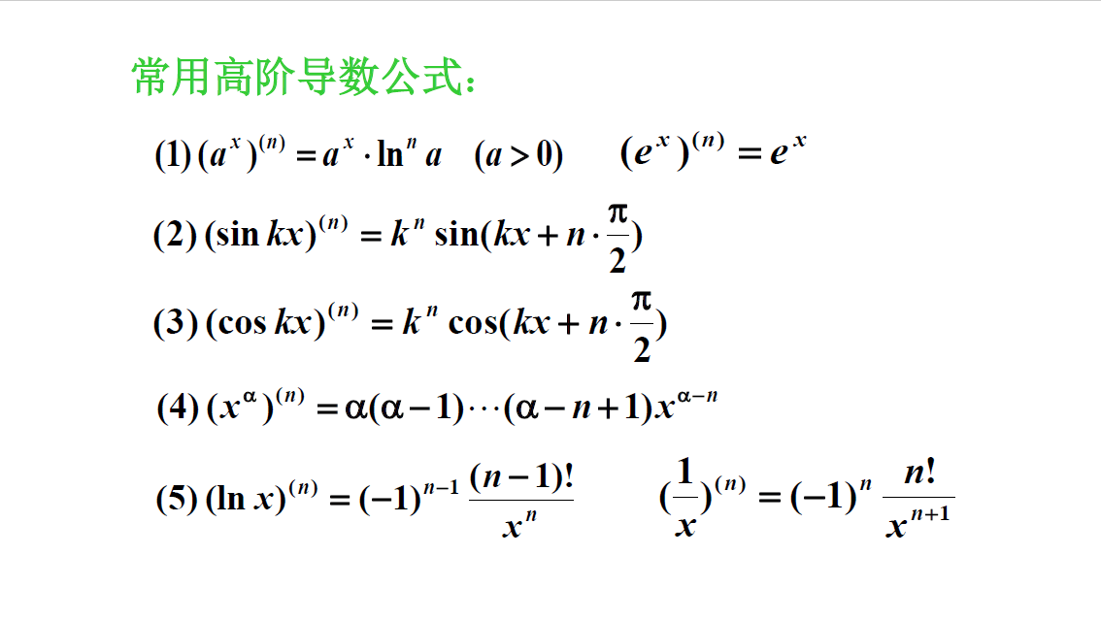
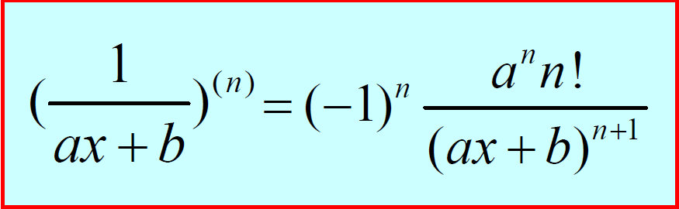

Slide 22

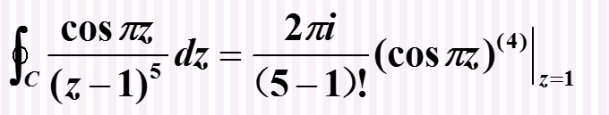
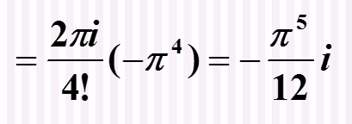
例1
解：

Slide 25
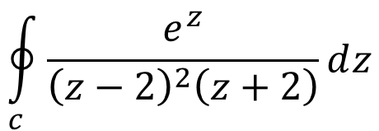
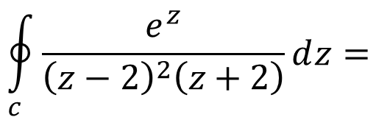
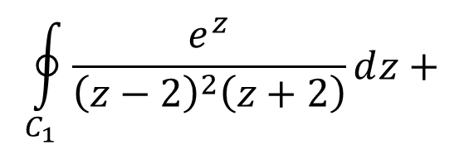
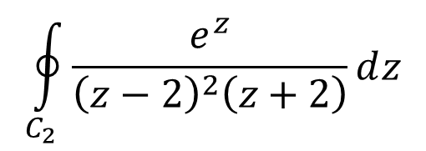
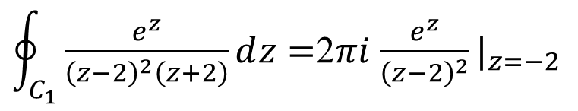

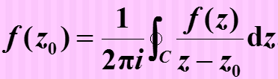
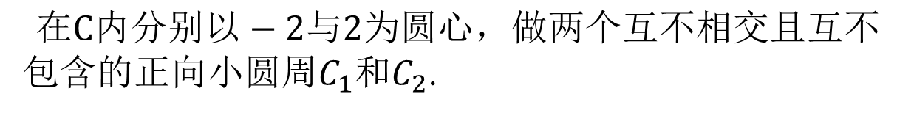
例2 计算复变函数的积分
其中𝐶为如下的正向圆周: |z|=3.
解：
$$在C内分别以−2与2为圆心，做两个互不相交且互不$$
包含的正向小圆周$C_{1}$和$C_{2}$.
由柯西积分公式
8

Slide 26
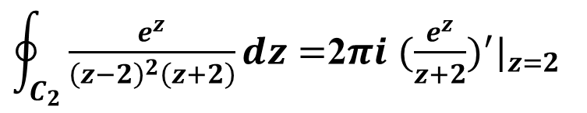


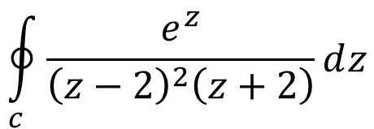
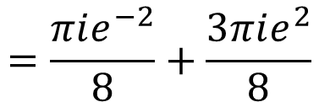
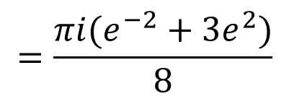
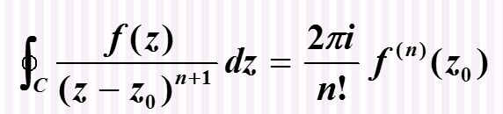
由柯西高阶导数公式

Slide 27
小结 求积分的方法

Slide 28
小结 求积分的方法
(6)复合闭路定理;
(7) Cauchy积分公式 .
（8）高阶导数公式

Slide 29
作业
第三章习题
7(3,6,7,9,10),8(3,5,6),11

Slide 30
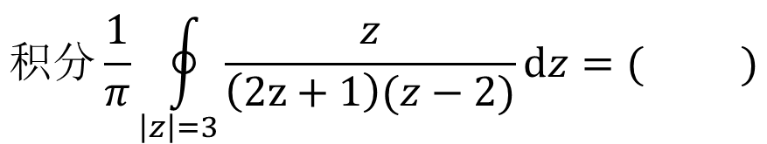


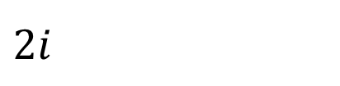
单选题
1分
$$积分\frac{1}{π}\oint_{\left|z\right|=3}{\frac{z}{\left(2z+1\right)(z−2)}ⅆz}=( )$$
积分曲线的方向为逆时针方向
A
0
B
$$i$$
C
$$2i$$
D
$$πi$$
提交

